Slide 1


REPUBLIQUE DE CÔTE D’IVOIRE
Union – Discipline - Travail
SYSTÈME INTEGRE DE GESTION ET SUIVI DES DECHETS INDUSTRIELS DANGEREUX (SIGSDID)
ATELIER DE PRE-LANCEMENT
Mercredi 15 avril 2026

Slide 2

PLAN DE LA PRESENTATION
CONTEXTE ET JUSTIFICATION
PRESENTATION DU SIGSDID
ACTEURS
FONCTIONNALITÉS DU SIGSDID
PARCOURS COMPLET DU e-BSD
AVANTAGES DU SIGSDID
CONCLUSION

Slide 3
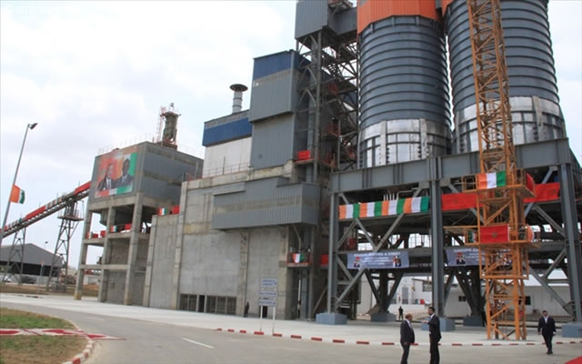
CONTEXTE ET JUSTIFICATION
La Côte d'Ivoire connaît une industrialisation croissante, entraînant une augmentation significative des déchets industriels.
Si ces déchets ne sont pas gérés efficacement, ils peuvent avoir des conséquences graves sur l'environnement et la santé publique.

Slide 4

CONTEXTE ET JUSTIFICATION
Le MINETE a engagé une réforme structurante de son dispositif de gestion des déchets.
Une plateforme numérique de gestion et de suivi des déchets industriels a été développée.
Nous passons donc d’un système classique à un système moderne et structuré.

Slide 5
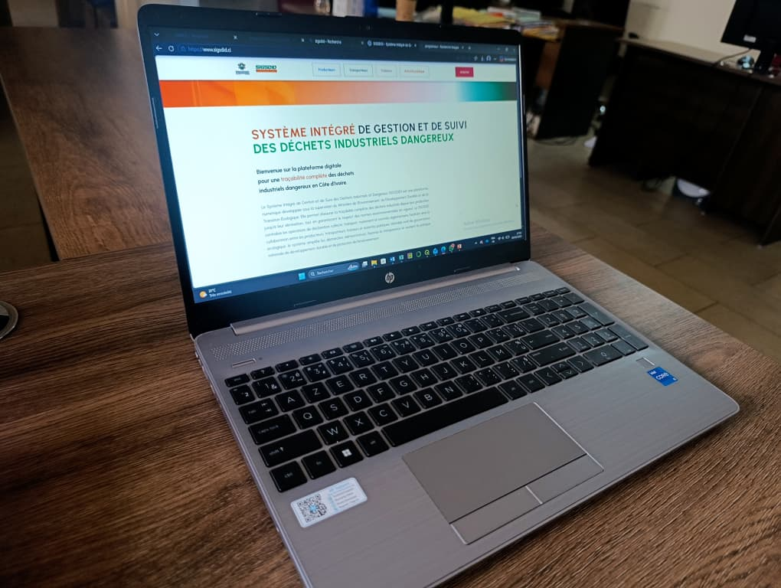
PRÉSENTATION DU SIGSDID
SIGSDID: Système Intégré de Gestion et de Suivi des Déchets Industriels Dangereux.
OBJECTIF DU SISGSDID
Tracer les déchets industriels à partir du processus de production jusqu’à leur traitement.
Réguler le secteur en centralisant les informations sur les opérations des acteurs privés et publics.
Digitaliser le processus de demande d’agrément, de déclaration des déchets industriels, de collecte, de transport et de traitement notamment à travers la digitalisation du Bordereau de Suivi des Déchets (BSD).

Slide 6
PRÉSENTATION DU SIGSDID
OBJECTIF DU SISGSDID
Créer une plateforme collaborative où les acteurs publics et privés peuvent interagir de manière fluide et sécurisée.
Doter l’Etat d’historiques sur la gestion des déchets.
Fournir les statistiques fiables.
Améliorer les recettes de l’Etat à travers une meilleure collecte des taxes à percevoir.

Slide 7
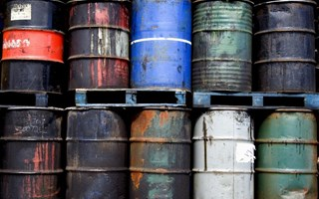
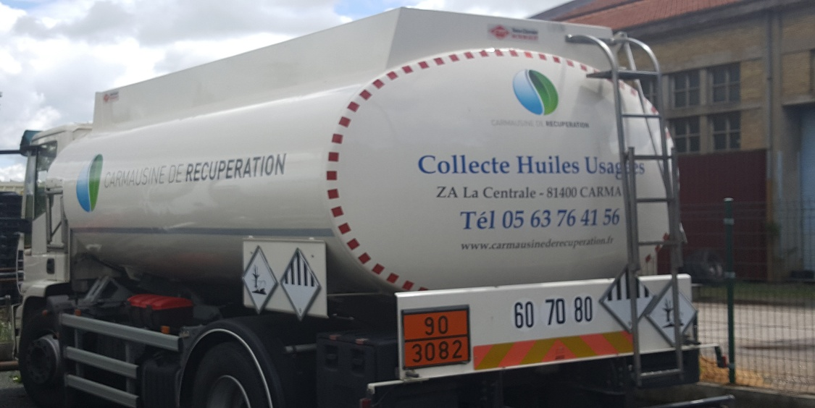
ACTEURS
Producteurs des déchets industriels
    Mines ;
    Secteurs pétroliers ;
    BTP;
    Transports aérien, terrestre ;
    Etc.
Transporteurs des déchets industriels
  Opérateurs intervenant dans la collecte et le transport

Slide 8
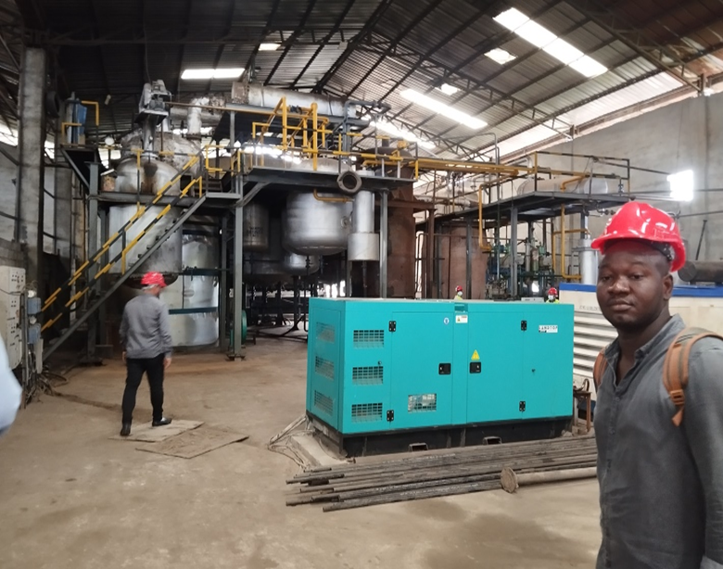

ACTEURS
Transporteurs des déchets industriels
  Opérateurs intervenant dans le traitement
Autorité publique
Responsable de la supervision générale du système, de la régulation, et du contrôle des activités liées aux déchets dangereux industriels sur la plateforme

Slide 9
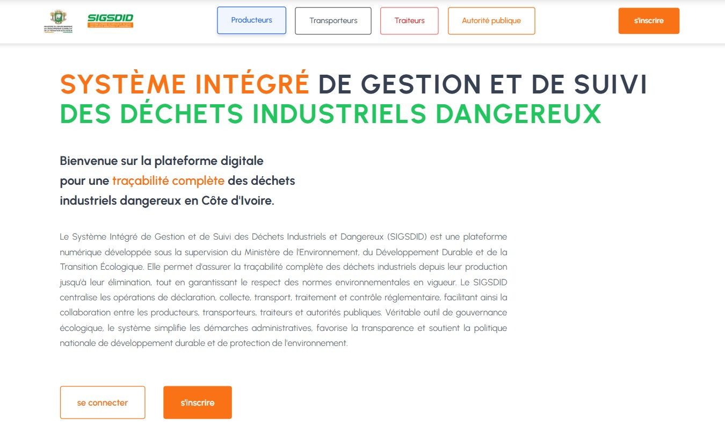
FONCTIONNALITÉS DU SIGSDID
FONCTIONALITES PRINCIPALES
Tableau de bord : vue synthétique en temps réel.
e-BSD : gestion et validation des e-BSD.
Tracking GPS : suivi des transports en direct.
Agréments : demandes et validations en ligne.
Paiements & factures : automatisés et archivés.
Rapports & statistiques : données fiables pour la décision

Slide 10
FONCTIONNALITÉS DU SIGSDID
RÔLE DU PRODUCTEUR
S’inscrire et créer son compte producteur ;
Déclarer les types et quantités de déchets à enlever ;
Confier la collecte, le transport et le traitement des déchets industriels dangereux exclusivement aux opérateurs agréés ;
Générer en ligne un bordereau électronique de suivi des déchets (e-BSD) ;
Payer les taxes liées à la production des déchets ;
Suivre en temps réel la collecte et le transport des déchets ;
Obtenir la documentation et les certificats nécessaires en ligne.

Slide 11
FONCTIONNALITÉS DU SIGSDID
RÔLE DU TRANSPORTEUR
S’inscrire et créer son compte transporteur ;
Faire les demandes d'agrément pour être reconnus comme transporteurs agréés ;
Accepter la prise en charge du déchet chez le producteur ;
Suivre en temps réel les itinéraires et statuts de livraison des déchets ;
Gérer la facturation et les paiements liés au service de transport ;
Fournir un rapport sur le traitement des déchets.

Slide 12
FONCTIONNALITÉS DU SIGSDID
RÔLE DU TRAITEURS
S’inscrire et créer son compte traiteur ;
Faire les demandes d'agrément pour être reconnus comme traiteurs agréés ;
Recevoir et traiter les déchets selon les normes environnementales ;
Produire les certificats de destruction des déchets ;
Payer ses redevances et taxes ;
Fournir un rapport sur le traitement des déchets.

Slide 13
FONCTIONNALITÉS DU SIGSDID
RÔLE DE L’AUTORITE PUBLIQUE
Il s’agit du Cabinet MINETE, DGE, DDISC, CIAPOL et le CNA ;
Assurer une vue globale en temps réel des déchets déclarés et garantir le suivi en temps réel des déchets ;
Gérer en ligne les demandes d’agrément ;
Superviser la conformité réglementaire ;
Centraliser les données pour produire des statistiques fiables et alimenter les rapports nationaux et internationaux ;
Suivre les redevances et taxes liées aux activités de gestion des déchets, et garantir leur traçabilité ;
Exploiter les données afin d’orienter les investissements publics/privés.

Slide 14
FONCTIONNALITÉS DU SIGSDID
RÔLE DE L’AUTORITE PUBLIQUE
SUPER ADMINISTRATEUR : Cabinet MINETE, DGE et DDISC
  Supervise l’ensemble des activités ;
  Regard global sur tout le système ;
  accès illimité à toutes les fonctionnalités et données ;
  Création les comptes autorités publiques.
CNA
  Étude des demandes d’agrément ;
  Validation ou rejet des demandes d’agrément.
CIAPOL
  Assigne les inspecteurs pour contrôler les activités des opérateurs privés;
  Validation ou rejet des e-BSD en fonction de la conformité ou non-conformité observée.

Slide 15
PARCOURS COMPLET DU e-BSD
Refuser la demande
Refuser la demande
TRAITEUR AGREE
PRODUCTEUR
Indiquer le motif
Indiquer le motif
- Génère le BSD
- Sélection un transporteur agréé
Reçoit une demande de traitement
PRODUCTEUR
Accepter la demande
Sélectionne un transporteur agréé
TRANSPORTEUR AGREE
Payer les 4% de redevance sur le chiffre d’affaire
Reçoit une demande d’enlèvement
TRANSPORTEUR AGREE
Accepter la demande
Accepter la demande
Livraison du déchets en présence d’un inspecteur du CIAPOL
Payer les 4% de redevance sur le chiffre d’affaire
Refuser la demande
TRANSPORTEUR AGREE
Indiquer le motif
TRACKING via GPS
Scanne le Qr code et procède à l’enlèvement en présence d’un inspecteur du CIAPOL
TRAITEUR AGREE
Accepter la demande
CIAPOL
Reçoit et traite le déchet
Le déchet est suivi en temps réel
Un inspecteur vérifie la conformité du BSD
Autorise l’enlèvement

Slide 16
AVANTAGES DU SIGSDID
Suivi de chaque déchet industriel dangereux depuis sa production jusqu’à son traitement ou élimination ;
Les démarches, agréments et rapports sont dématérialisés, ce qui gagne du temps et réduit les erreurs ;
Favorisation de la transparence entre producteurs, transporteurs, collecteurs et autorités de contrôle ;
Les autorités publiques et opérateurs privés disposent d’informations précises pour mieux planifier et gérer le secteur.

Slide 17
CONCLUSION
Le SIGSDID est un outil pour améliorer la gestion des déchets ;
Il nécessite l’implication de tous ;
Il marque une nouvelle étape pour le pays.
Ensemble, assurons une gestion responsable des déchets industriels dangereux

Slide 18


Slide 19


